Slide 1
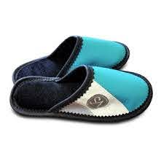
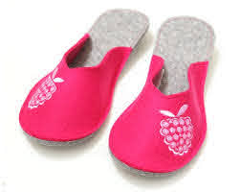
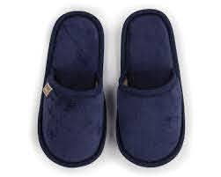
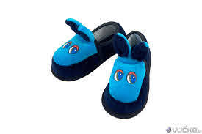
MNOŽIMO to so copati družine novak. Anja sešteva copate: 2 + 2 + 2 + 2 = 8 ALI: ROK MNOŽI: 4 ∙ 2 = 8
KOLIKO COPAT VIDIŠ?
4 krat po 2 copata

Slide 2
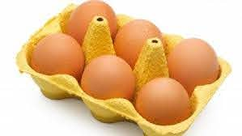
KOLIKO JE JAJC?
ANJA SEŠTEVA JAJCA: 6 + 6 + 6 =
R ROK MNOŽ ROK MNOŽI:
3 ŠKATLE PO 6 JAJC

Slide 3
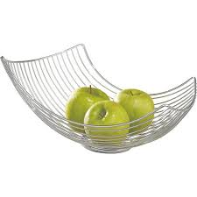
KOLIKO JE JABOLK?
ANJA SEŠTEVA:
ROK MNOŽI:

Slide 4
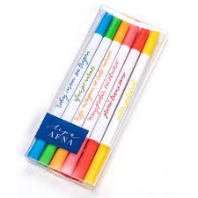
KOLIKO JE VSEH FLOMASTROV?
KOLIKO ZAVOJČKOV FLOMASTROV VIDIŠ?
KOLIKO FLOMASTROV JE V VSAKEM ZAVOJČKU?
SEŠTEVAMO:
MNOŽIMO:

Slide 5
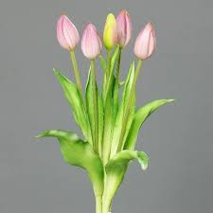
KOLIKO JE TULIPANOV?
SEŠTEVAMO:
MNOŽIMO:

